Slide 1






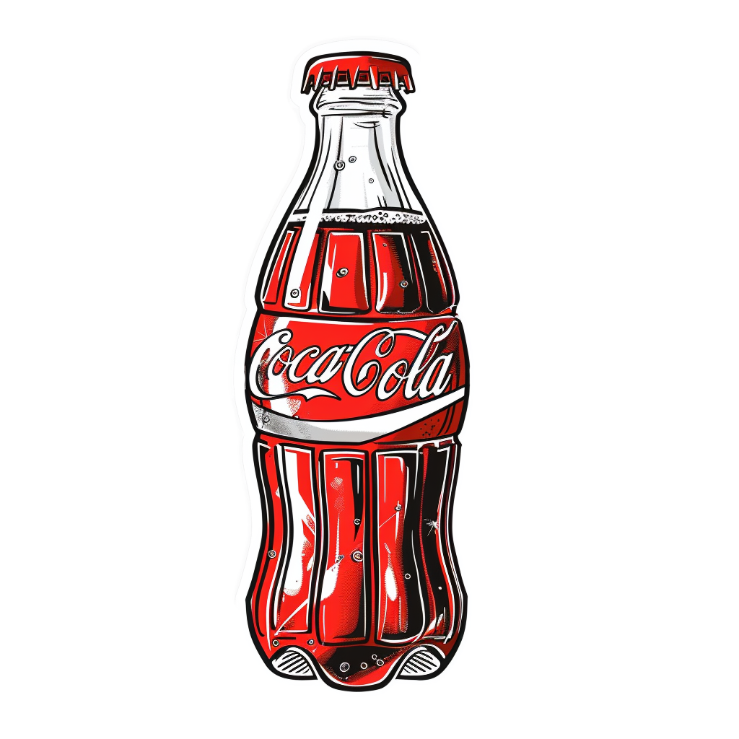








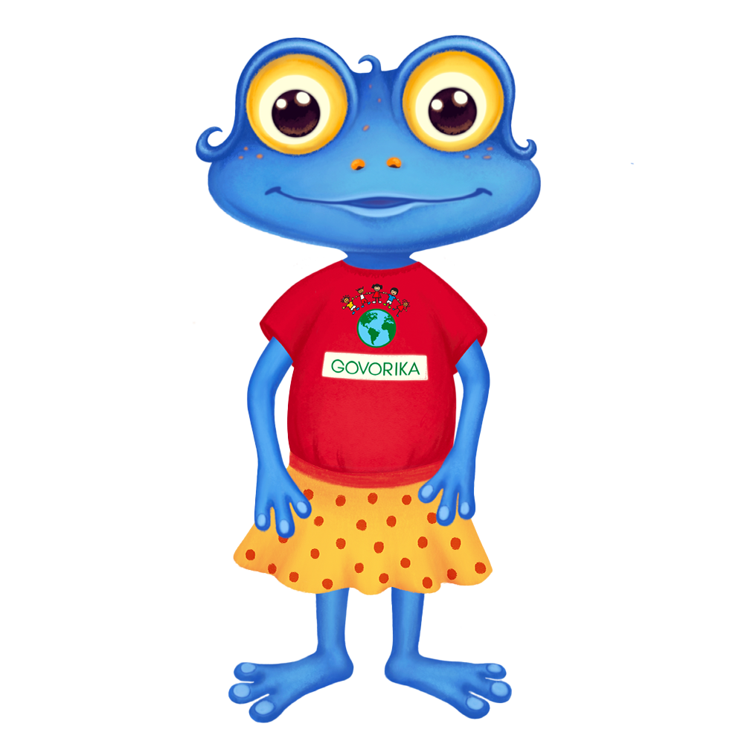
Легкий плащ
Холодна Кока-Кола
Великий клубок
Теплий халат
Стигла полуниця
Веселий клоун
Тепле молоко
Біла тарілка
Солодкі оладки
Золотий колосок

